Slide 1


Transformação
analítica

Slide 2

Storytelling e Visualização
de dados
VERSÃO 210930

Slide 3

Objetivos da aula
Aprender como contar uma história com dados de forma efetiva (garantindo a passagem da mensagem), entendendo a sua estrutura básica.

Slide 4
Avaliação
Os alunos construirão em grupo uma solução para contar uma história de dados e apresentarão o material aos demais alunos. Estes irão ler a história e desenhar sua estrutura para posterior comparação com a história pretendida.

Slide 5
Data Storytelling
É a forma de contar a historia dos seus dados

Slide 6
elevator pitch
Frase única e completa que apresente o seu ponto de vista

Slide 7
História
Estrutura em 3 atos (jornada do herói)
Contexto: o mundo do herói antes da aventura
Problema: mundo do herói é virado de ponta cabeça
Solução: O mundo do herói é transformado

Slide 8
Construindo nossa história com dados
(a) Entender seu público
(b) Deixar clara a ação desejada
(c) Como usar dados para defender a ideia

Slide 9
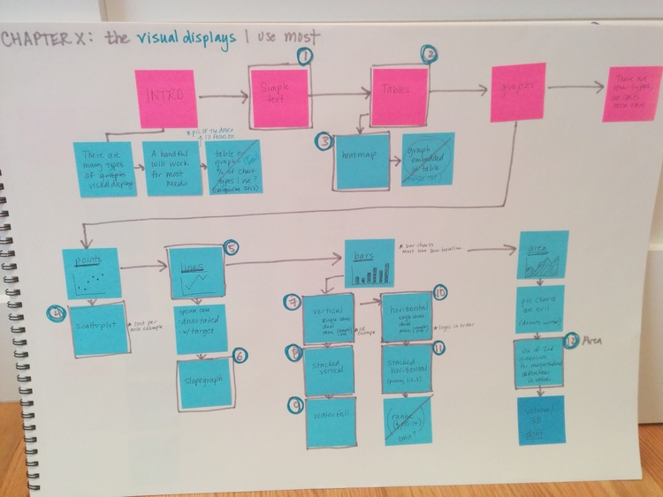
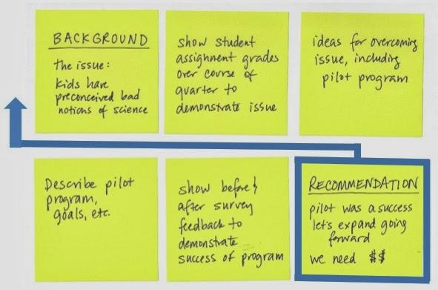
Storyboard
Estruturação (rascunho) da nossa comunicação
Processo: gerar ideias, selecionar, organizar em 3 atos (contexto, problema, solução)

Slide 10

Exercício em Grupo
Cada grupo irá selecionar um dos arquivos disponíveis, analisar os dados e preparar a sua (1) apresentação em uma ferramenta de front end. Além disso, deverá preparar um (2) Excel onde apresente:
Elevator Pitch / Resumo
Storyboard: contexto, problema, solução
Público alvo
Ação desejada
Cada grupo passará a sua solução (1) para outro grupo que irá lê-la em sala apresentando os pontos acima. Em seguida faremos a comparação entre ambos.

Slide 11

Obrigado!

